Slide 1
Výsadba a péče o dřeviny kolem veřejné dopravní infrastruktury
Jaromír Kosejk
Sekce ochrany přírody a krajiny,
Odbor obecné ochrany přírody a krajiny
Seminář Udržitelnost silniční
doprovodné zeleně, Pardubice, 17. 5. 2024
Agentura ochrany přírody a krajiny ČR | www.nature.cz

Slide 2
OBSAH PRESENTACE
Agenda AOPK ČR
Odborná stanoviska a znalecké posudky
Standardy péče o přírodu a krajinu
Standard VDI a jeho aktualizace
Aktualizace TP 99
Spolupráce

Slide 3
AOPK ČR
Agentura ochrany přírody a krajiny České republiky (AOPK ČR) mj.
Organizační složka státu zřízená od 1. 1. 2015 zákonem č. 114/1992 Sb., o ochraně přírody a krajiny v platném znění (ZOPK) s územní působností v celé České republice se sídlem v Praze
Vykonává státní správu a pečuje o 25 chráněných krajinných oblastí a stovky maloplošných zvláště chráněných území v kategoriích NPR, NPP a jejich ochranných pásem; PR a PP (na území CHKO) a jejich OP
Vykonává odbornou, osvětovou, vzdělávací, výchovnou a informační činnost
Zajišťuje administraci dotačních programů včetně kontroly a monitoringu a vybraných evropských fondů (OP ŽP)
Zajišťuje odbornou podporu výkonu státní správy

Slide 4
PODPORA VÝKONU STÁTNÍ SPRÁVY
AOPK ČR vydává z kapacitních důvodů odborná v mnohem menší míře, než v minulosti., např. v těchto tématech ochrany dřevin:
Posouzení funkčního a estetického významu, zdravotního stavu, vitality a perspektivy dřevin, včetně vlivu nedovoleného zásahu do dřevin
posouzení ekologické hodnoty dřevin
posouzení dřeviny z hlediska bezpečnostního, navržení vhodného zásahu do dřeviny v případě, že to její stav bude vyžadovat
posouzení návrhu na vyhlášení či ošetření památných stromů
Výrazné omezení kapacity AOPK ČR z důvodu prioritizace zákonných povinností vyplývajícího z nedostatku lidských zdrojů
V rámci odborné podpory výkonu státní správy pro orgány státní správy (krajské úřady, MŽP, ČIŽP, apod.) vypracovává AOPK ČR zdarma odborná stanoviska (jinak jsou zpoplatněna)
AOPK ČR vypracovává znalecké posudky zejména pro orgány státní správy na základě usnesení OOP podle § 56 správního řádu. Jde zejména o výjimečné, velmi závažné a odůvodněné případy. Za zpracování ZP účtuje Agentura.

Slide 5
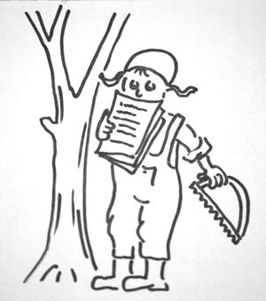
STANDARDY PÉČE O PŘÍRODU A KRAJINU
PROČ VZNIKLY STANDARDY?
Absence kvalitních norem
Nedostatečně efektivní čerpání finančních prostředků z krajinotvorných programů
Nedostatečné sjednocení pojmů pro významnou část podporovaných činností
Nedostatečná komunikace
mezi zainteresovanými
subjekty
Kresba: Pavel Štěrba, AOPK ČR

Slide 6
CO JSOU STANDARDY?
Doporučením stanovujícím parametry výstupů a technický popis postupů jednotlivých činností běžně realizovaných v oblasti péče o přírodu a krajinu včetně vlastností použitých materiálů, výrobků a definice pojmů
Postupně pokrývají jednotlivé oblasti péče o přírodu a krajinu
Představují oborovou dohodu
Vycházejí z příkladů dobré praxe v daném oboru
Nejsou právním dokumentem, ani podrobnou metodikou, nevykládají legislativu
Používání standardů lze zakotvit do smluv
Partnerem AOPK ČR je akademická sféra
Kresba: Pavel Štěrba, AOPK ČR

Slide 7
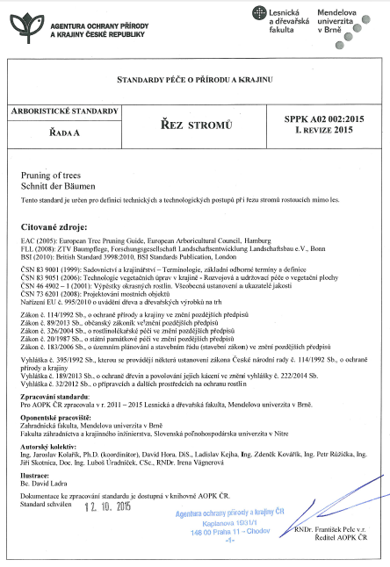
STANDARDY PÉČE O PŘÍRODU A KRAJINU
V případě arboristických standardů je dlouhodobým a spolehlivým partnerem LDF MENDELU
Ve vývojovém týmu standardů další odborníci z různých subjektů (dle zaměření konkrétního standardu, např. ZF MENDELU, Společnost pro zahradní i krajinářskou tvorbu z. s., LDF ČZU, ČSOP)
Aktualizace standardu dle potřeby (dílčí „technické“ ad hoc, větší s úpravou odborného textu ve spolupráci s autorským týmem, dalšími odborníky a s využitím veřejné, v případě zásadnější aktualizaci i odborné oponentury

Slide 8
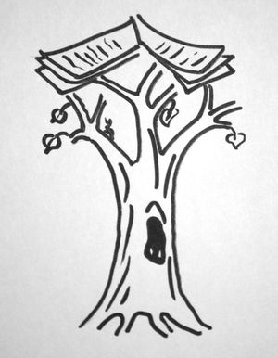
STANDARDY PÉČE O PŘÍRODU A KRAJINU
Struktura standardů
Řada A: Arboristické standardy
Řada B: Voda v krajině
Řada C: ÚSES a krajinotvorné prvky
Řada D: Péče o vybrané terestrické biotopy
Řada E: Speciální opatření druhové ochrany
Řada F: Návštěvnická infrastruktura
Schválené standardy dostupné zdarma v elektronické podobě na:
www.standardy.nature.cz
Kresba: Pavel Štěrba, AOPK ČR

Slide 9
Řada A: ARBORISTICKÉ STANDARDY
01 Kontroly, hodnocení, plánování
01 001 Hodnocení stavu stromů
01 002 Ochrana stromů při stavební činnosti
02 Technologické postupy
02 001 Výsadba stromů
02 002 Řez stromů – aktualizovaný standard v odborné oponentuře, bude následovat odborná oponentura
02 003 Výsadba a řez keřů – drobnější aktualizace ve veřejné oponentuře, poté bude vydán
02 004 Bezpečnostní vazby a ostatní stabilizační systémy
02 005 Kácení stromů
02 006 Ochrana stromů před úderem blesku
02 007 Úprava stanovištních poměrů dřevin
02 008 Zakládání a péče o porosty dřevin
02 009 Speciální zásahy na stromech – drobnější aktualizace před vydáním
02 010 Péče o dřeviny kolem veřejné dopravní infrastruktury
02 011 Péče o dřeviny kolem veřejné technické infrastruktury

Slide 10
VYUŽITÍ NÁRODNÍCH STANDARDŮ
Zlepšení kvality konkrétní péče o přírodu a krajinu, při projektování, zadávání, provádění a přebírání prací
Závazné pro činnosti realizovaných z dotačních titulů administrovaných AOPK ČR v současnosti i v budoucnosti (Program péče o krajinu – PPK, Národní plán obnovy – NPO, Operační program Životní prostředí – OP ŽP, Integrovaný regionální operační program, IROP, a další)
Kontrola zadávaných prací - závaznost standardů díky jejich zakotvení ve smlouvě či obdobném dokumentu
Lepší kontrola vynaložených finančních prostředků
Podpůrný nástroj pro orgány ochrany přírody – využití ČIŽP, MŽP při odvolacích řízeních, školami různých stupňů, soudy, dalšími institucemi (ŘSD, SuS, SŽ, energetické firmy, projektanti vodohospodářských staveb, a řadou dalších)
Podklad pro další metodické materiály (např. metodické pokyny, doporučení MŽP, podrobné metodiky) – v současné době nezaštiťuje AOPK ČR, LDF MENDELU ani MŽP
zvýšení kvality prací a minimalizace negativních vlivů na přírodu a krajinu

Slide 11
VZTAH EVROPSKÝCH A NÁRODNÍCH ARBORISTICKÝCH STANDARDŮ
Národní standardy vytváří státní ochrana přírody ve spolupráci s akademickými pracovišti a škálou předních českých odborníků na danou oblast
Národní standardy zaštiťuje státní odborná autorita ochrany přírody a krajiny
Ucelená škála šesti řad národních standardů
Evropské arboristické standardy nejsou nadřazené ani závazné pro národní standardy, jedná se o samostatný soukromý projekt arboristických firem a NGO na kterém se státní ochrana přírody ČR nepodílí
Národní standardy jsou zaměřeny přímo na podmínky České republiky, evropské na více zemí, proto podmínkám v ČR lépe odpovídají národní standardy
Národní a evropské standardy by neměly být z hlediska obsahu v rozporu
Z hlediska struktury a míry podrobnosti se mohou lišit

Slide 12
PÉČE O DŘEVINY KOLEM VEŘEJNÉ
DOPRAVNÍ INFRASTRUKTURY
ŘADA A: ARBORISTICKÉ STANDARDY – obvyklá náplň standardu
Titulní strana – zdroje, autorský kolektiv, oponentské pracoviště
Účel a náplň standardu (účel, širší souvislosti, kvalifikace, právní rámec)
Techniky, Technologie, postupy…
Přílohy (seznamy, tabulky, ilustrace…)
SPPK A02 010: Péče o dřeviny kolem veřejné dopravní infrastruktury
Definuje rozsah a techniku zásahů do dřevin, realizovaných pro zajišťování bezpečného provozu na komunikacích všech tříd dle zákona č. 13/1997 Sb. v plat. znění a na železničních drahách dle zákona č. 266/1994 Sb. v plat. znění.
Souvisí s dalšími standardy řady A, zejména: Hodnocení stavu stromů, Výsadba stromů, Řez stromů, Výsadba a řez keřů a lián, Kácení stromů, Zakládání a výchova porostů stromů
Kvalifikace osob, právní rámec

Slide 13
PÉČE O DŘEVINY KOLEM VEŘEJNÉ
DOPRAVNÍ INFRASTRUKTURY
SPPK A02 010: Péče o dřeviny kolem veřejné dopravní infrastruktury - pokračování
Evidence a kontroly: ochranná pásma, obvod dráhy, evidence porostů dřevin a stromů (zjednodušená a kompletní inventarizace, dendrologický průzkum), režim kontrol a aktualizací (typy prohlídek a jejich intervaly), významné defekty stromů.
Výsadby a zakládání vegetačních prvků: volba taxonu, výsadby keřů, stromů a stromových skupin (obecní zásady, specifika komunikaci, železničních drah, alternativní postupy výsadeb, apod.)
Péče o vegetační prvky: péče o keřové skupiny, solitérní stromy, porosty stromů, použití přípravků pro ochranu rostlin, ochrana dřevin proti zvěři, likvidace invazních druhů rostlin
Kácení dřevin: Kácení stromů kolem VDI
Přílohy: Minimální vzdálenost výsadby stromů vedle komunikace, Rozsah kvalifikace osob pracujících na prvcích VDI, Seznam dřevin doporučených k výsadbě podél silničních komunikací, Druhy a odrůdy ovocných dřevin pro výsadby k silnicím II. a III. třídy a místním a účelovým komunikacím, Seznam zpracovávaných standardů péče o přírodu a krajinu (arboristické standardy)

Slide 14
AKTUALIZACE STANDARDU VDI
Zahájena aktualizace standardu
AOPK ČR ve spolupráci s LFF MNDELU má řadu vlastních podnětů
Obeslány partnerské organizace s žádostí o zaslání dalších podnětů k zahájení aktualizace
Partnerské subjekty: MŽP, MD, CDV, FLD ČZU, ŘSD, SŽ, SÚS PK, SZKT, ZSÚZ
Dlouhodobá příkladmá spolupráce s ŘSD a SÚS PK
Intenzivní vstřícná jednání se SŽ ohledně přípravy vysokorychlostních tratí
Aktualizace celého standardu (výsadby, druhy, souvislosti, invazní dřeviny, apod.)
Vydání aktualizované verze do konce roku 2024

Slide 15
AKTUALIZACE TP 99
V týmu TP 99 (vysazování silniční vegetace) byli členové autorského kolektivu standardu k VDI a další odborníci
Vysoká kvalita textů
Plný soulad se standardy AOPK ČR a TP v daných oblastech ze standardů vychází
Standy jsou uvedeny jako norma
AOPK ČR nevidí žádné rezervy ve finálním textu
Kresba: Pavel Štěrba, AOPK ČR

Slide 16
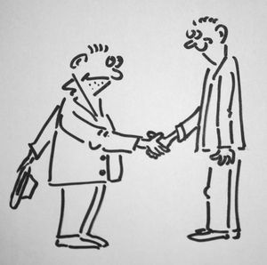
SPOLUPRÁCE
Snaha nalézat vhodná řešení např. při realizaci konkrétních záměrů v krajině
Smluvní spolupráce např. s Fakultou životního prostředí České zemědělské univerzity, s Lesnickou a dřevařskou fakultou a Zahradnickou fakultou Mendelovy univerzity, Národním památkovým ústavem, Společností pro zahradní a krajinářskou tvorbu, ad.
Připomínkování průnikových metodických materiálů (v současné době např. problematiky dřevin rostoucích mimo les či standardů péče o přírodu a krajinu), vzájemné proškolování pracovníků
Další rozšiřování spolupráce
Kresba: Pavel Štěrba, AOPK ČR

Slide 17
VRACÍME ŽIVOT DO KRAJINY
jaromir.kosejk@nature.cz

